Slide 1
Projeto Final
Oficina de Programação para o ensino médio
Safira Soares & Igor Novaes

Slide 2
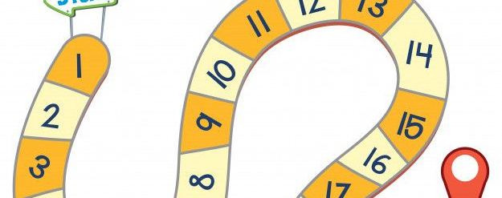

E hoje chegamos ao fim de nosso tabuleiro....
Esperamos que, ao trazer exemplos do dia a dia, vocês tenham conseguido se aproximar ao mundo da programação.
É por isso, que trazemos a proposta de nosso último desafio.....

Slide 3
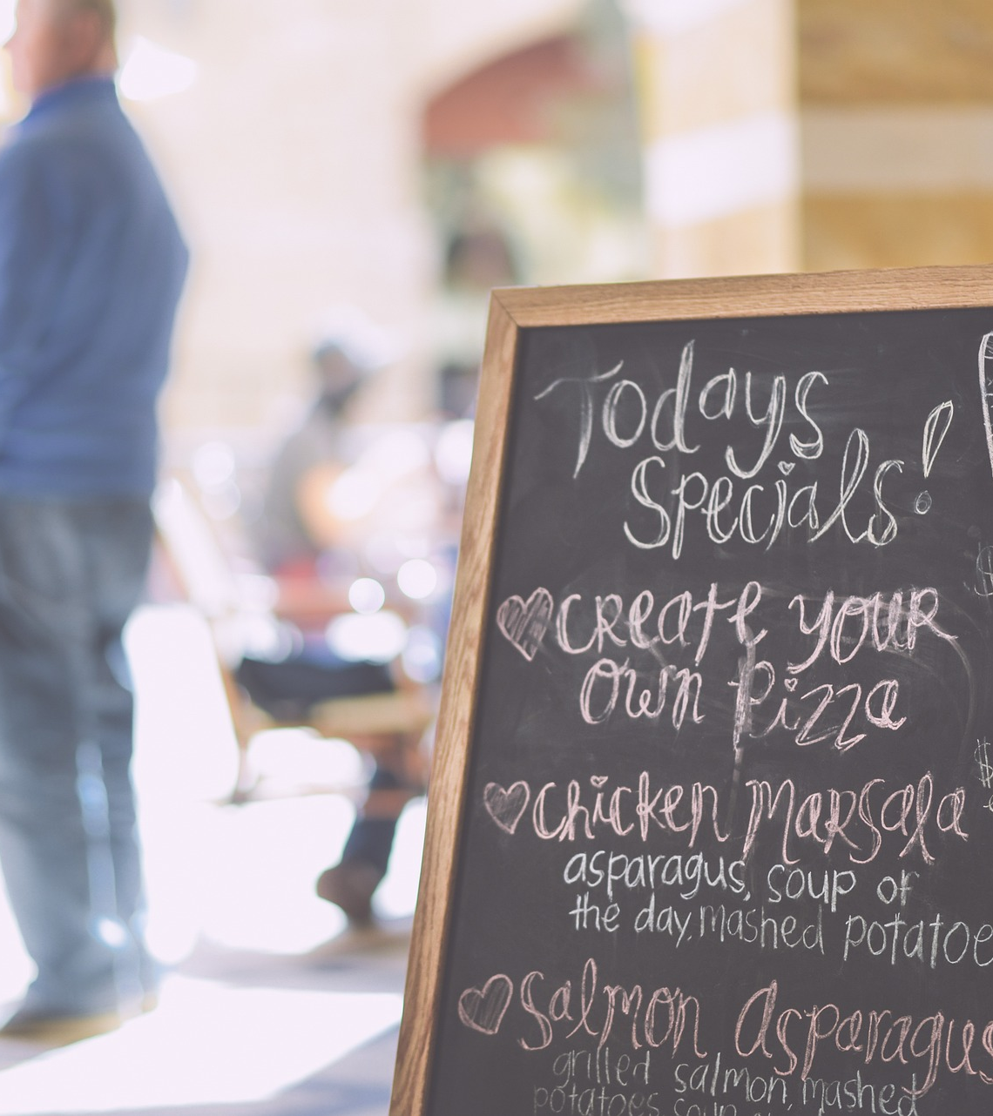
Desafio “Meu menu”
Em pequenos grupos.....
Imagine que você foi contratado por um restaurante
para criar um programa que automatiza o pedido dos clientes:
O menu do restaurante é composto por 03 pratos, 02 bebidas e 02 sobremesas. O cliente deverá informar seu nome ao utilizar o programa.
O programa permite 3 ações do usuário:
“Fazer um pedido”
“Pedir a conta”
“Sair”
Ao selecionar “Fazer um pedido”, o programa deve mostrar as opções do cardápio com seus respectivos preços;
Ao selecionar “Pedir a conta”, o programa deve informar o total da conta a ser paga;
E ao selecionar “Sair”, o programa é encerrado.
Obs.: os elementos do menu são da escolha do grupo...

Slide 4





Relembrando o passo a passopara construir um algoritmo
Entender
o problema:
O que está sendo solicitado?
Identificar saídas:
O que deve ser calculado, processado, impresso?
Identificar entradas:
Quais dados o usuário precisa fornecer para fazer os cálculos?
Identificar o Processamento
Quais cálculos necessários para que as entradas se transformem nos dados de saída?
Escrever os comandos em sequência:
Qual a ordem de execução ?

Slide 5
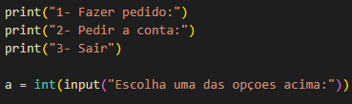
Relembrando o passo a passo para construir um algoritmo
A automatização dos pedidos dos clientes
Entender
o problema:
O que está sendo solicitado?

Slide 6
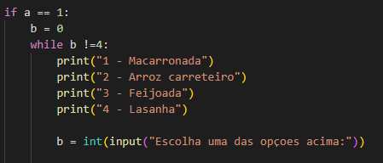

Relembrando o passo a passo para construir um algoritmo
O cardápio deve ser impresso , e o valor total a ser pago pelo cliente deve ser calculado, conforme os trechos de código abaixo:
Identificar saídas:
O que deve ser calculado, processado, impresso?

Slide 7
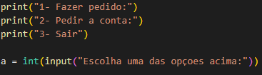
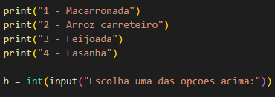
Relembrando o passo a passopara construir um algoritmo
O usuário precisa fornecer seu nome e escolher entre fazer um pedido, pedir a conta ou sair do app. Caso escolha fazer um pedido , deve informar também qual prato irá escolher, conforme os trechos de código abaixo:
Identificar entradas:
Quais dados o usuário precisa fornecer para fazer os cálculos?

Slide 8
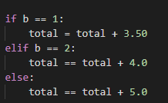
Relembrando o passo a passopara construir um algoritmo
Identificar o Processamento
Quais cálculos necessários para que as entradas se transformem nos dados de saída?
O valor total do pedido deve ser calculado dependendo do prato escolhido pelo usuário, conforme o trecho de código abaixo:

Slide 9
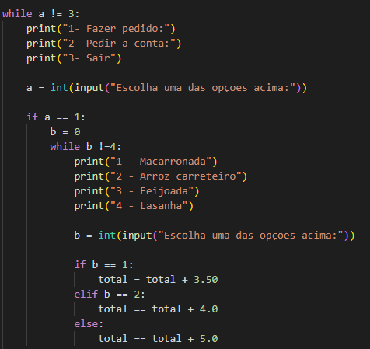
Relembrando o passo a passo para construir um algoritmo
A ordem de execução depende da escolha a ser feita pelo usuário durante a execução do primeiro laço de repetição while, conforme a imagem abaixo:
Escrever os comandos em sequência:
Qual a ordem de execução ?

Slide 10
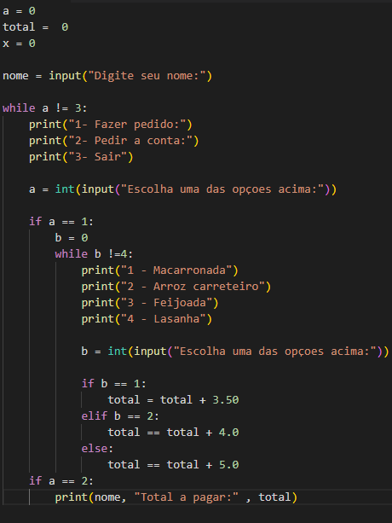
Proposta de implementação
Para um melhor entendimento , a imagem ao lado a proposta de implementação completa do algoritmo

Slide 11
Explicação da proposta

Slide 12
Explicação da proposta

Slide 13
Referências Bibliográficas
BAZILIO, C. Programando na cozinha. Disponível em: https://carlosbazilio.gitbooks.io/programando-na-cozinha/content/pt-br/. Último acesso em: 02/11/2022.
RAABE, A; ZORZO, A.; BLIKSTEIN, P. (org.). Computação na educação básica: fundamentos e experiências. Porto Alegre: Penso, 2020.336 p.
VILARIM, Gilvan de Oliveira. Algoritmos: Programação para Iniciantes — 3ª Edição. Rio de Janeiro: Editora Ciência, 2017

